Slide 1
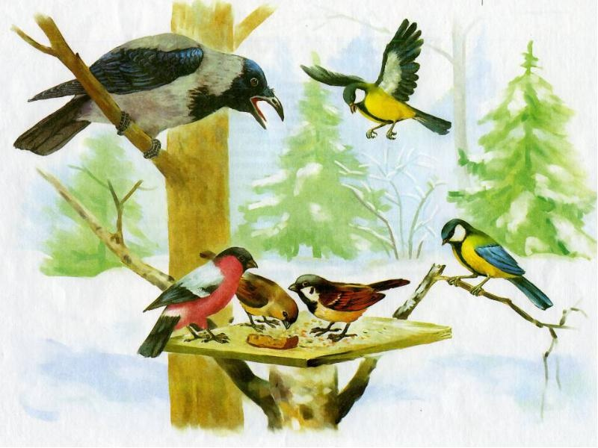
Зимующие птицы

Slide 2
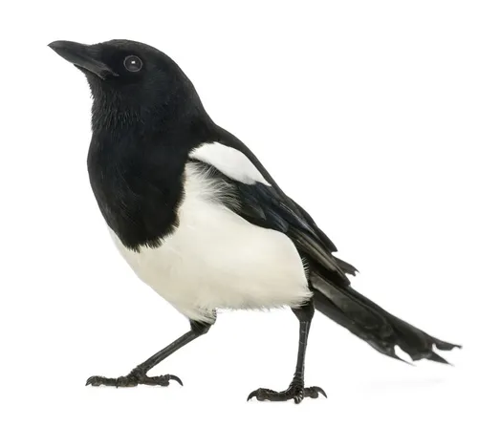
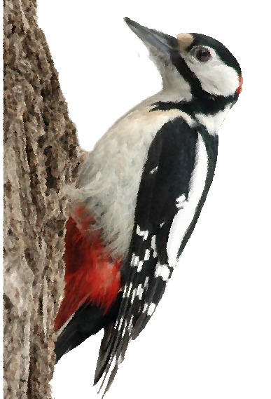
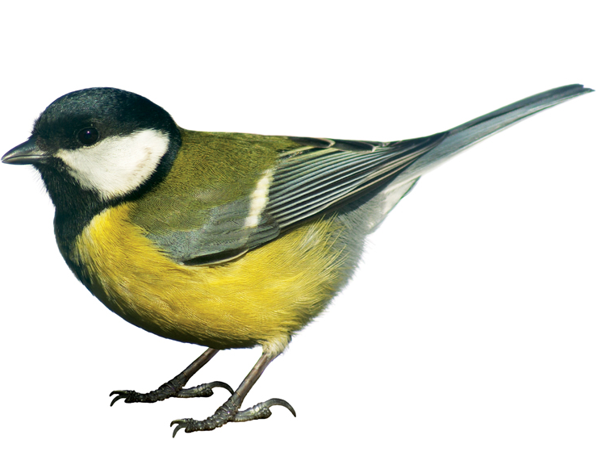
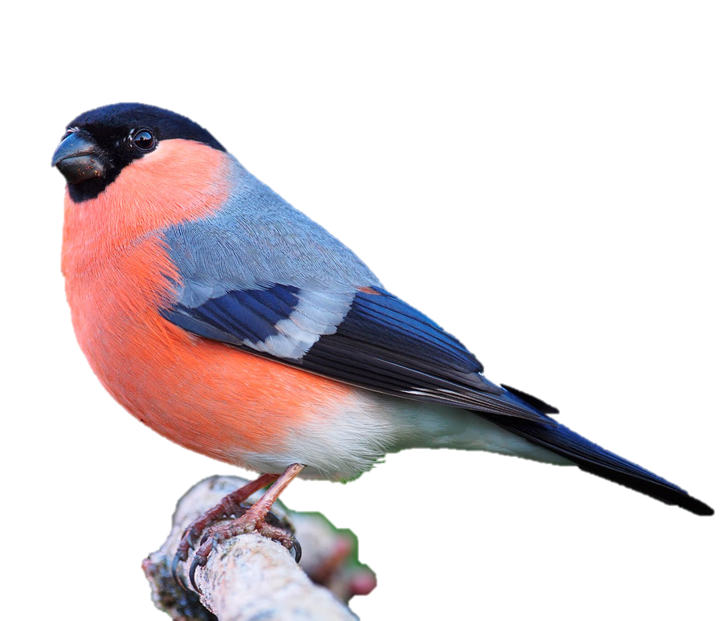
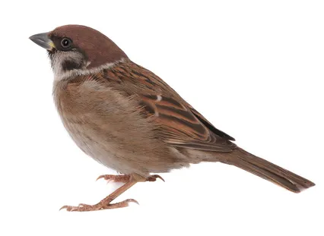
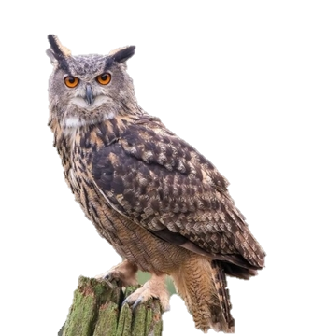
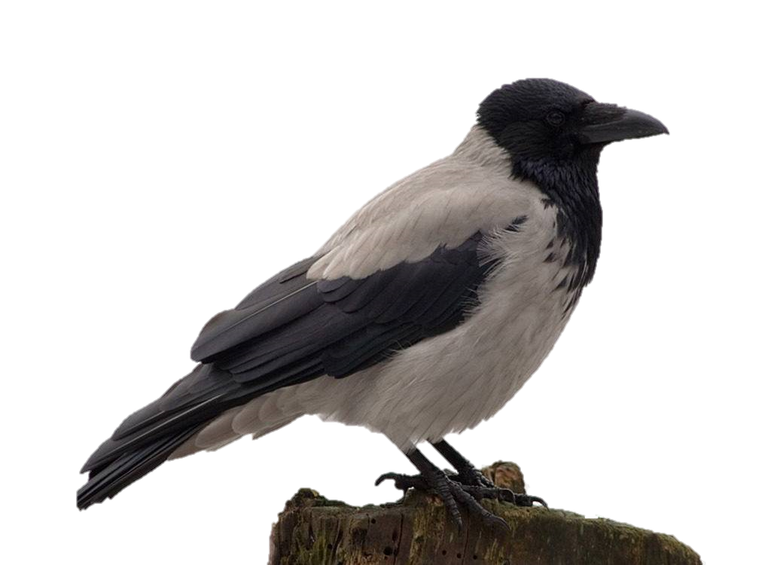
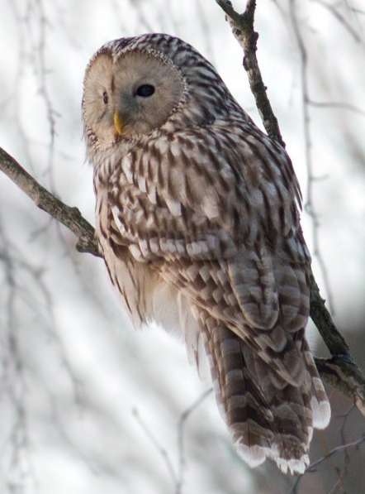
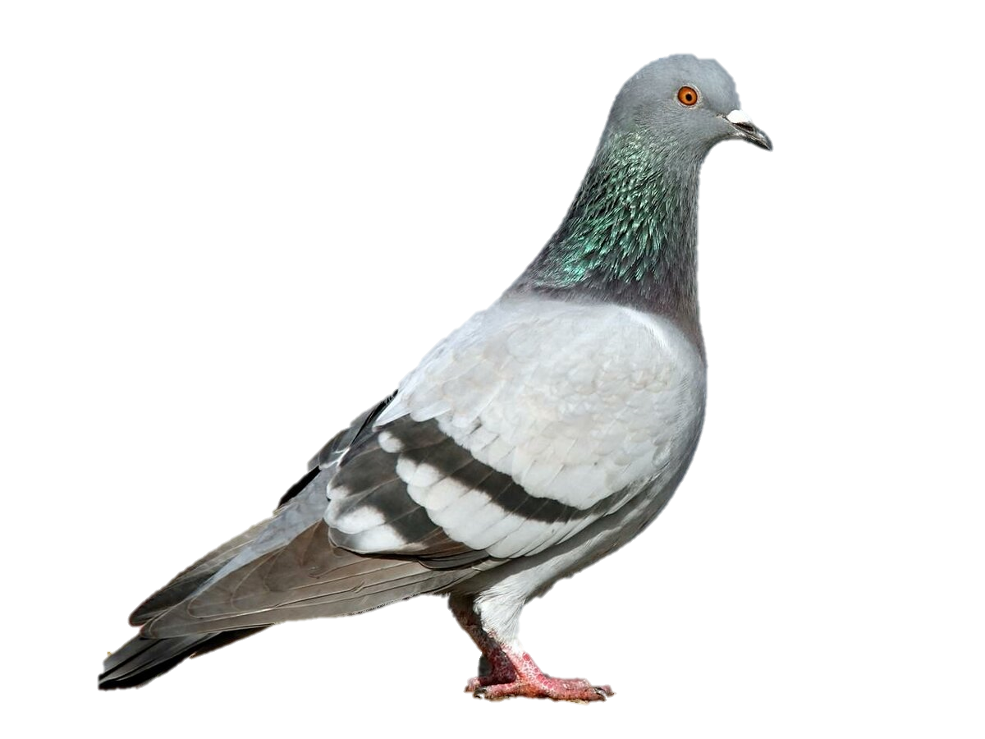
1. «Назови одним словом». Воробей, синица, сорока, дятел, ворона, голубь, сова, филин – это …(зимующие птицы)

Slide 3
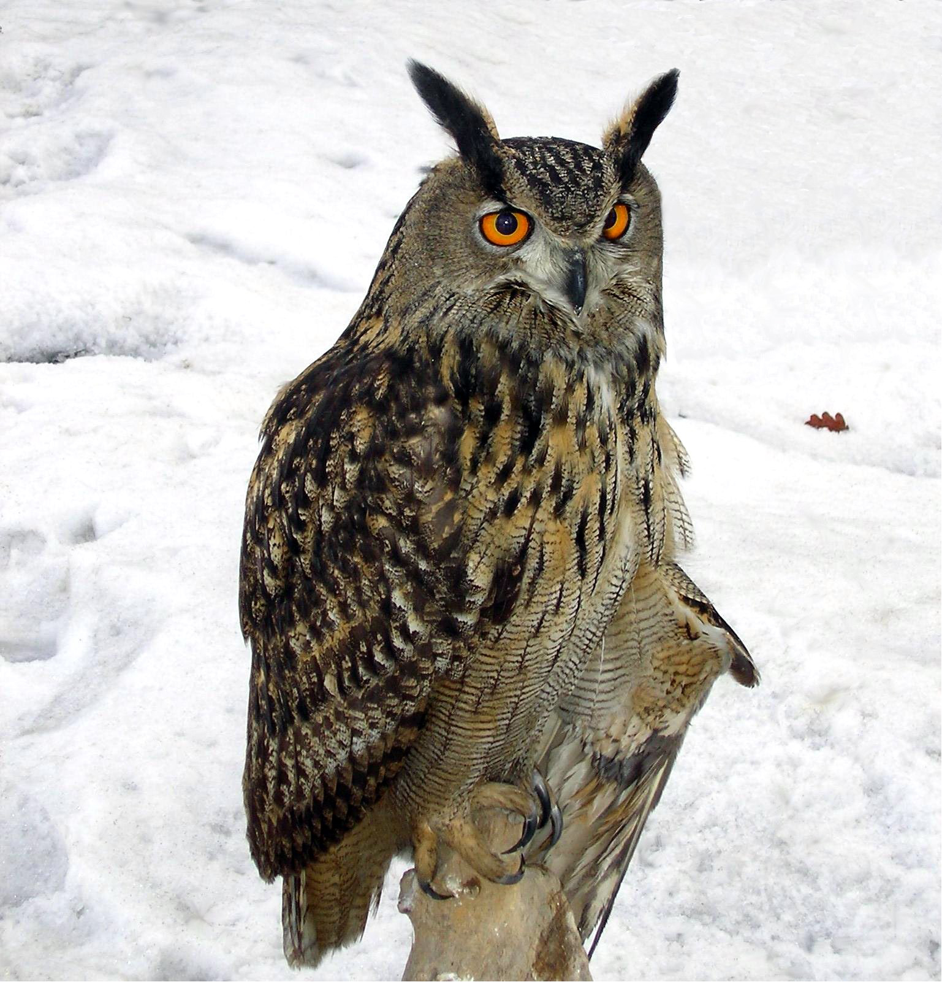
Совы и филины очень похожи, мало кто сразу назовёт, в чём же их отличия.
По размеру филины крупнее, их рост может достигать 80 см, тогда как совы вырастают лишь до 40 см/ (показать руками размер). Также филина можно отличить по симпатичным перьевым ушкам и множеству пёрышек на лапах.
Совы предпочитают охотиться лишь ночью, питаются грызунами, мелкими птицами и рыбой. Филины же часто вылетают на поиски пищи и днём, в силу своего размера они могут охотиться на более крупных птиц и даже на зайцев.
Полёт совы отличается полной бесшумностью, в этом их преимущество перед филинами, которые такой способностью не обладают.
Сову можно встретить почти во всех уголках нашей планеты, филины предпочитают для жизни укромные места.
Совы в качестве жилища часто используют заброшенные чердаки или дома других птиц, выгоняя их владельцев. Филины более неприхотливы в вопросах жилья, часто они устраивают гнездо прямо на земле и выращивают там своё потомство.
Филин не поддаётся дрессировке. Это очень свободолюбивая и независимая птица.
Филин
Сова

Slide 4
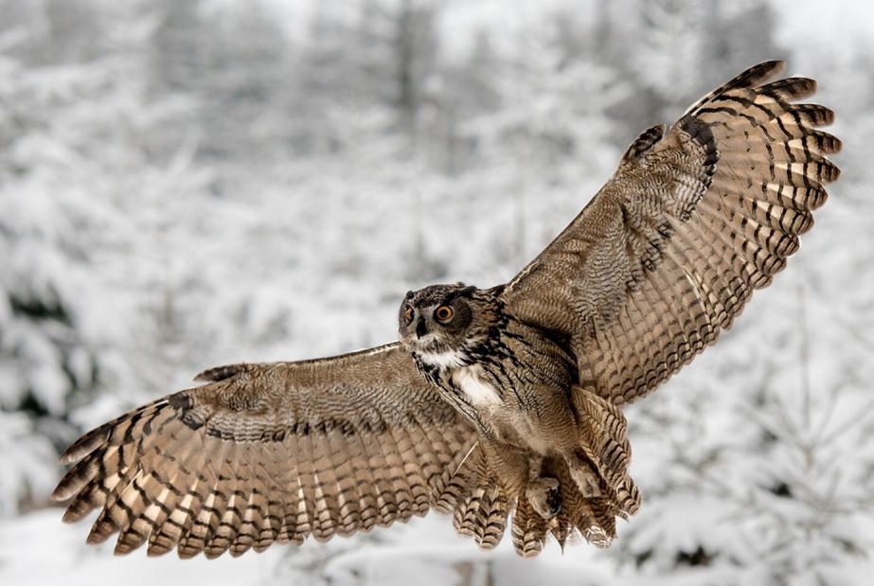
филин

Slide 5
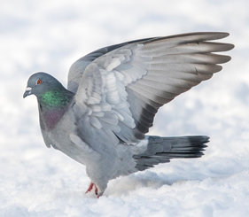
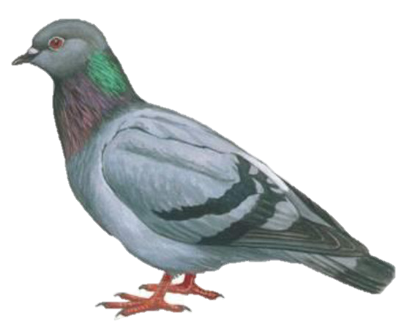
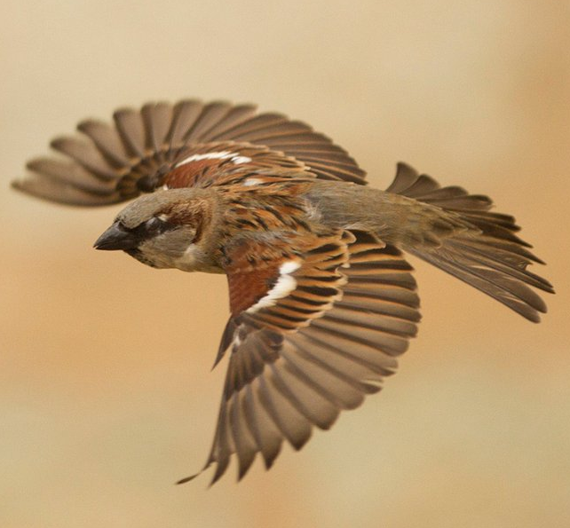
2. «Назови по частям». Покажи и назови части тела птиц (туловище, грудка, голова, хвост, клюв, крылья, лапки, глаза, коготки). Запомни их названия.

Slide 6
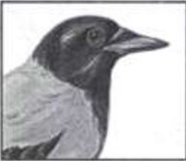
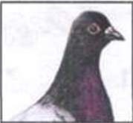
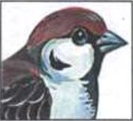

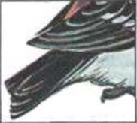
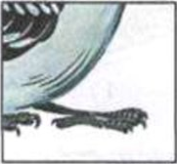
3. «Узнай птичку». Найди недостающую часть тела птицы по картинкам. Обведи её в кружок. Что это за птица?

Slide 7
3. «Узнай птичку». Найди недостающую часть тела птицы по картинкам. Обведи её в кружок. Что это за птица?

Slide 8
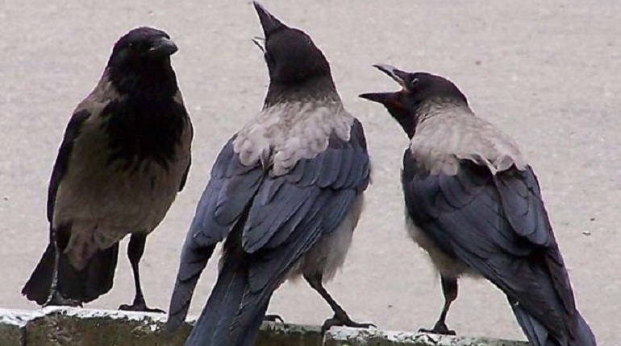
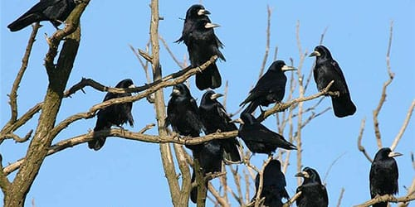
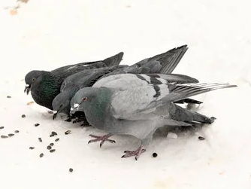
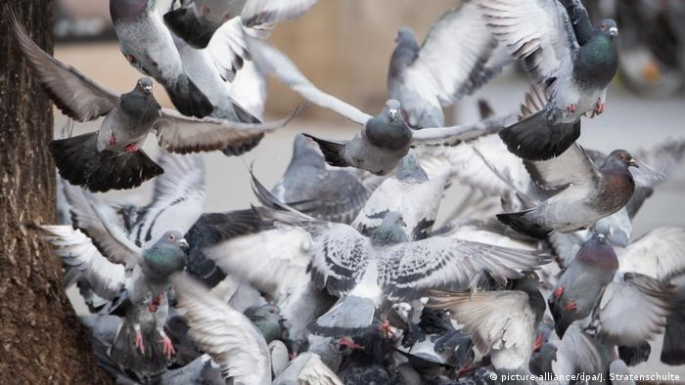
4. «Один – много». Ворона – вороны- много ворон голубь – голуби – много голубей

Slide 9
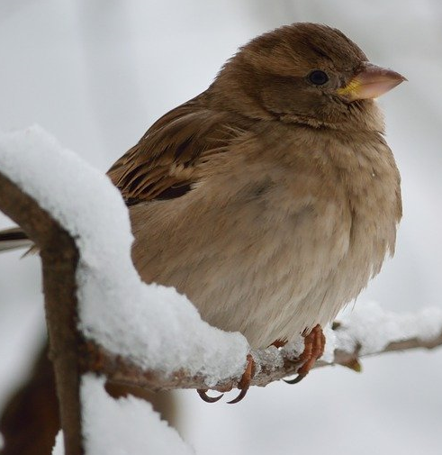
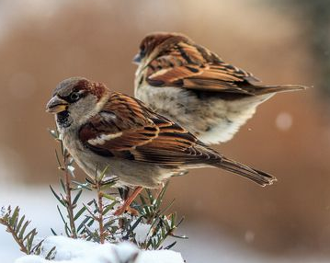
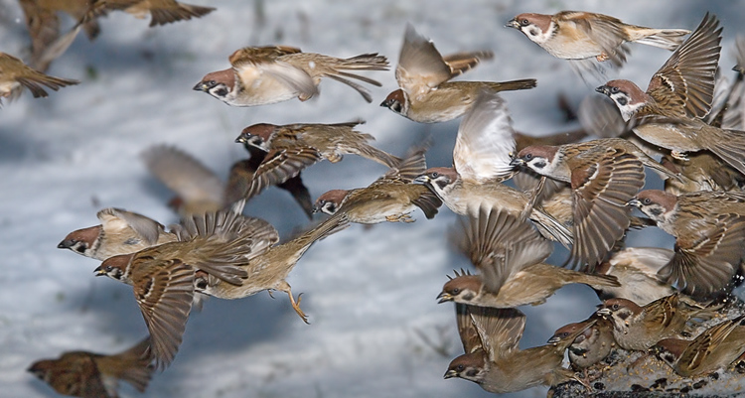
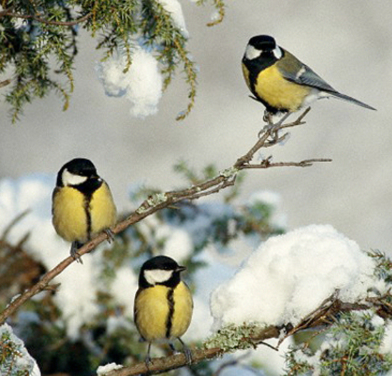
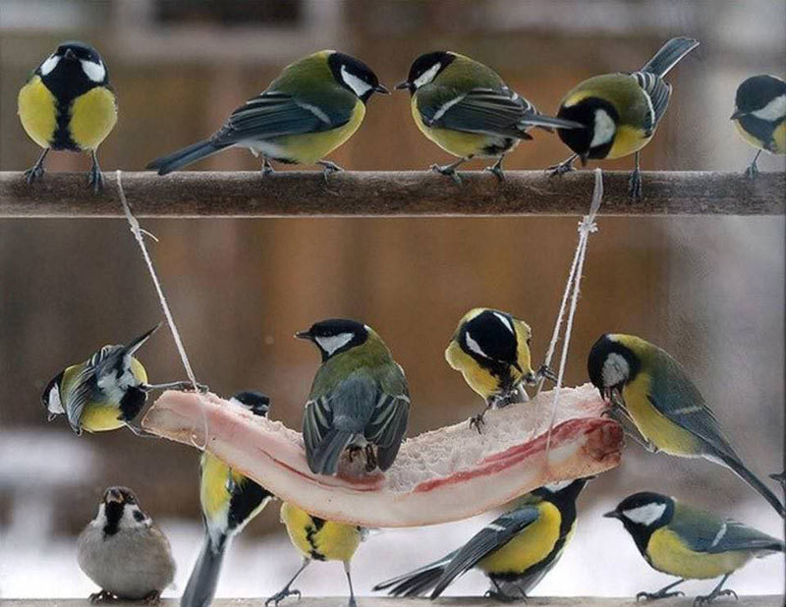
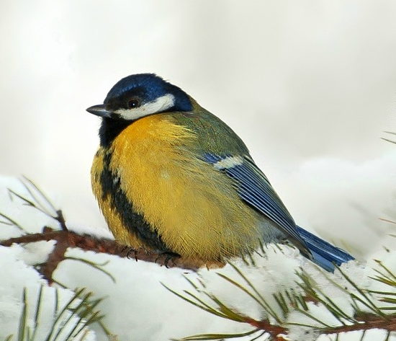
воробей – воробьи – много воробьёв синица – синицы – много синиц

Slide 10
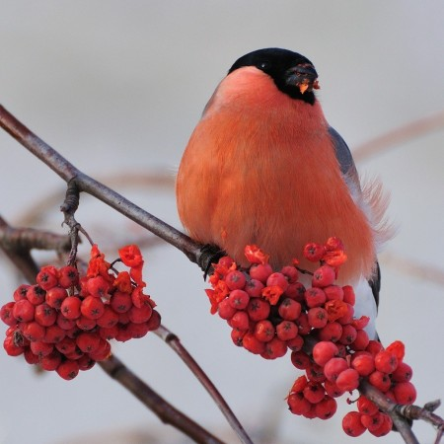
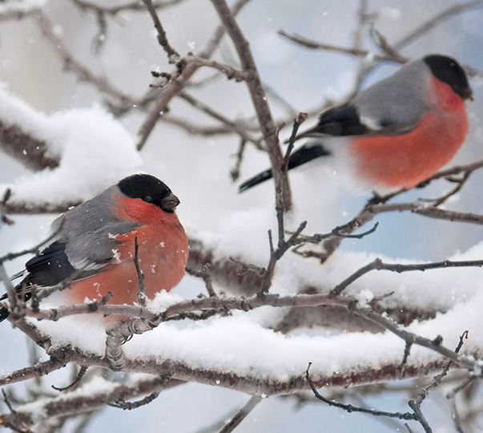
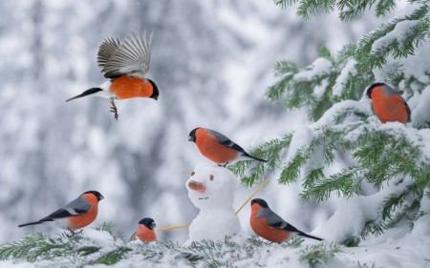
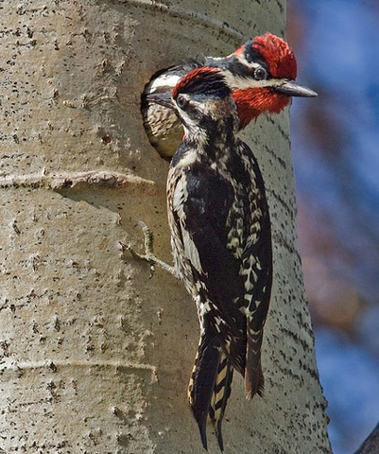
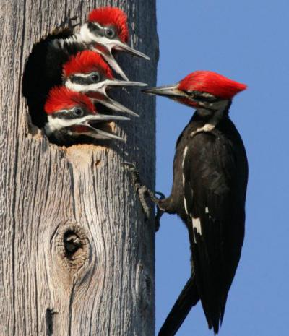
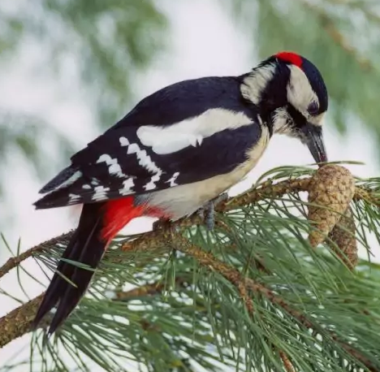
снегирь – снегири – много снегирей дятел – дятлы – много дятлов

Slide 11
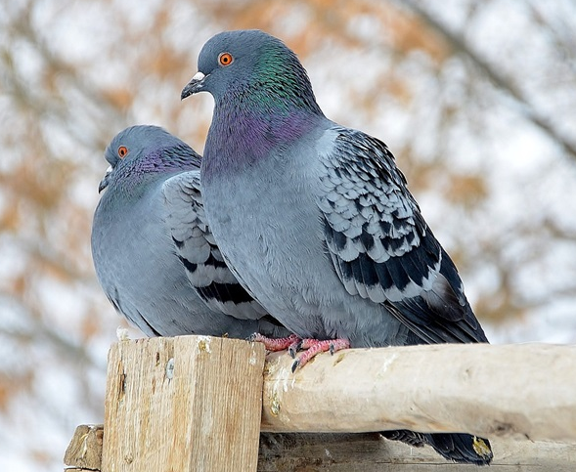
5. «Назови ласково». Синица – синичка; воробей – воробушек, воробьишко; снегирь – снегирёк, снегирёчек; голубь – голубок, голубка.

Slide 12
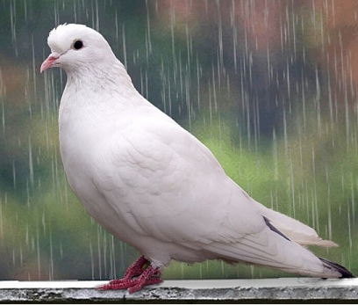
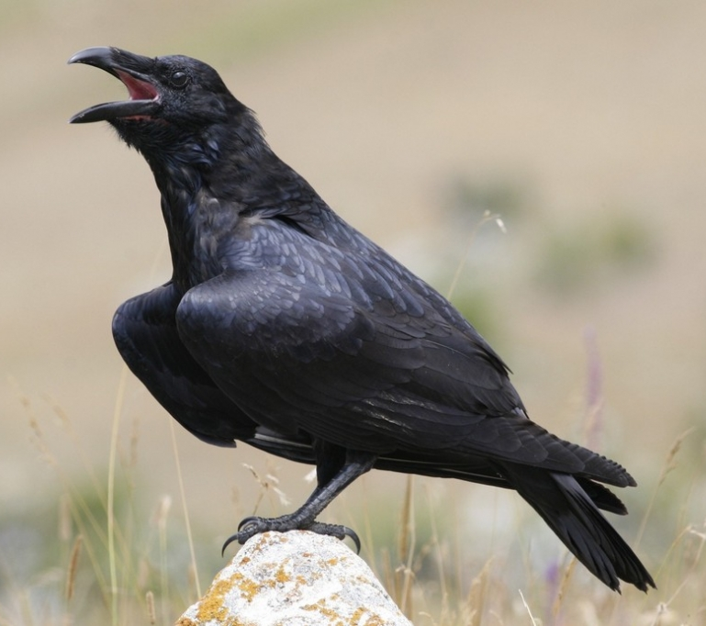

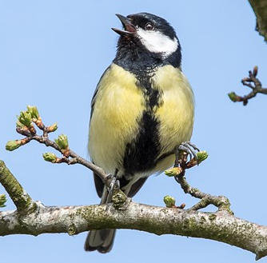
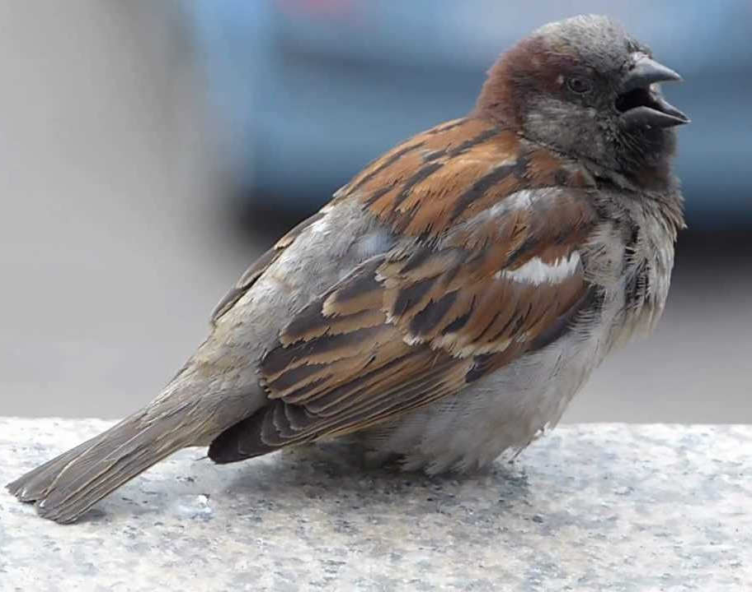
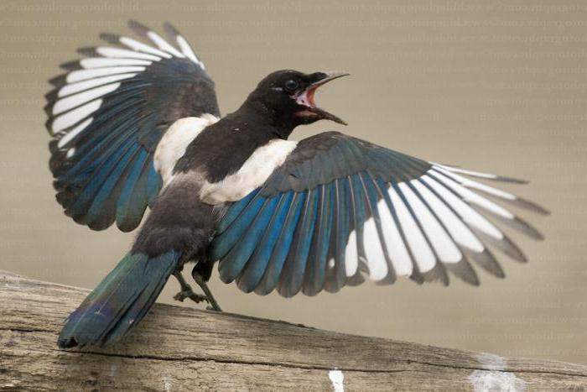
6. «Кто как голос подаёт?» Голубь – воркует воробей – чирикает ворона – каркает сорока – стрекочет синица – тенькает

Slide 13
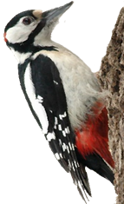
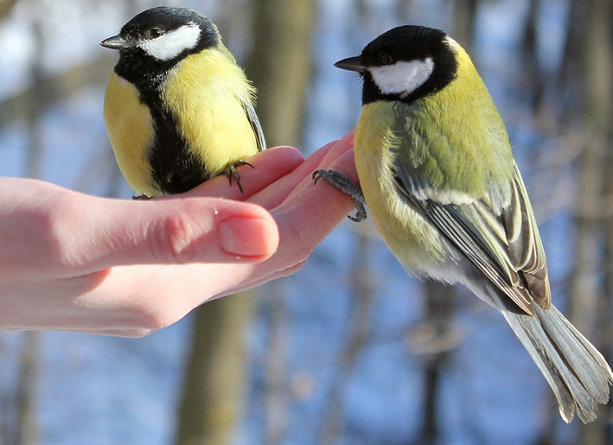
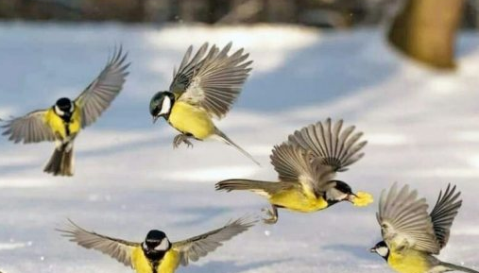
7. «1 – 2 – 5» (посчитай). 1 2 5 дятел дятла дятлов синица синицы синиц сова совы сов

Slide 14
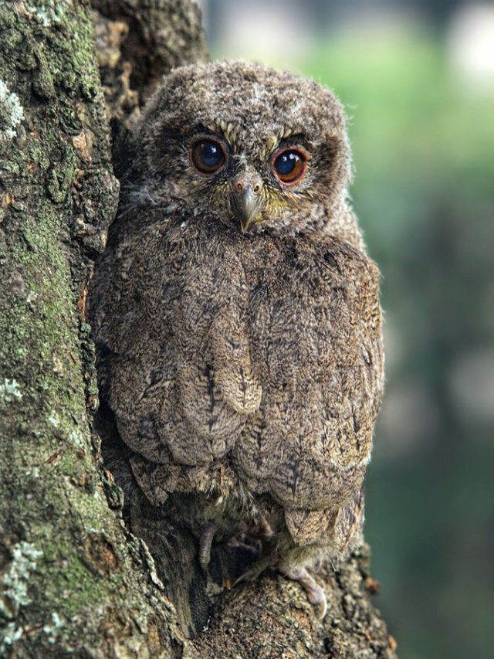
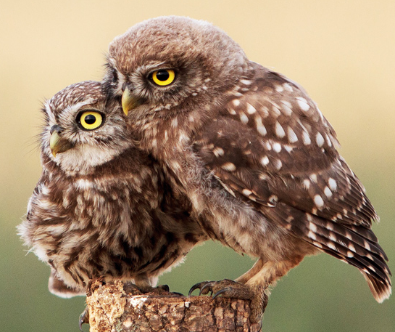
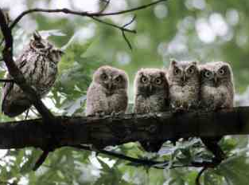

Slide 15
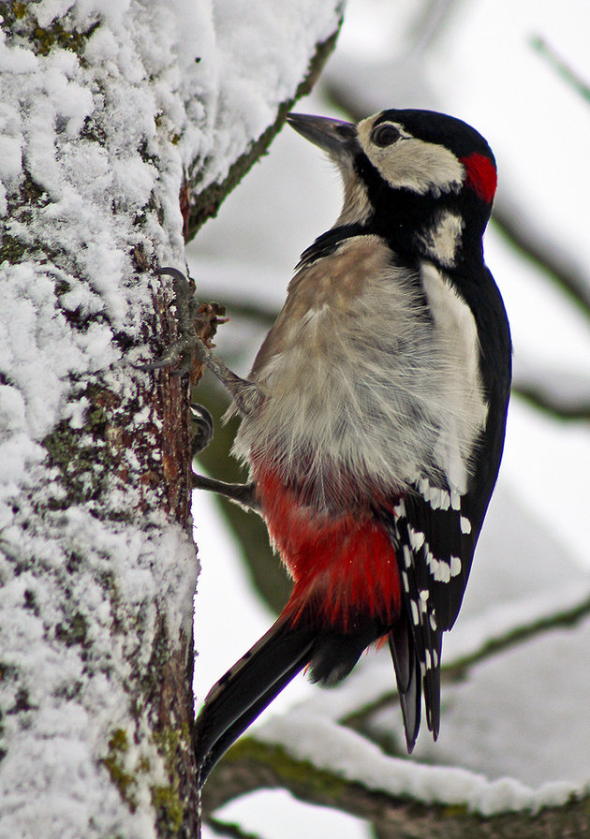
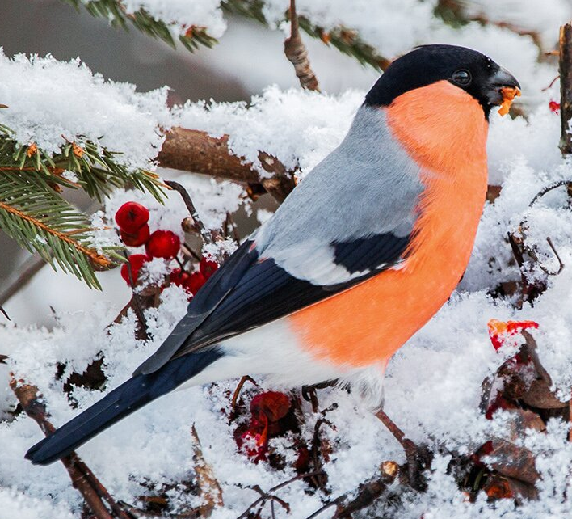

9. Отгадай загадки и объясни, что тебе помогло их отгадать.
Чёрнокрылый, красногрудый,
И зимой найдёт приют.
Не боится он простуды –
С первым снегом тут как тут.
Всё время стучит, деревья долбит,
Но их не калечит, а только лечит.
Озорной мальчишка в сером пальтишке
По двору шныряет, крошки собирает.

Slide 16

10. «Скажи наоборот».

Slide 17



11. Выучи стихотворение (по выбору).

Slide 18



